Slide 1
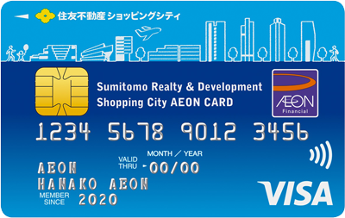
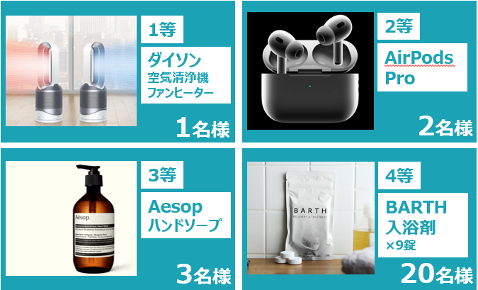
住友不動産ショッピングシティイオンカード
ご紹介・抽選プレゼント
キャンペーン
住友不動産ショッピングシティイオンカード
ご紹介・抽選プレゼント
キャンペーン
入会費・年会費 無料
住友不動産ショッピングシティイオンカードをお客さまに
ご紹介・入会に繋がった件数を1口として、
紹介スタッフ様に豪華景品を抽選でプレゼント！
紹介するほど当選確率が上がる！
前回6/11～6/30の当選率：70.3%
※従業員ご自身の入会もキャンペーンの対象です
キャンペーン期間
2022/10/1～10/31
結果発表方法
11/1以降、掲示で発表致します。
※お客さまにカードを紹介いただく際は右図の
「紹介カード」をご使用ください。(普段ご使用のものです。)
また、「テナント名」、「スタッフ名」を
必ずご記入ください。記入がない場合
は本キャンペーンの1口として扱いを行いません。
●お問合せ：イオンカードカウンター
070 – 4073 - 5839

